Slide 1
Игра
«На дне океана»

Slide 2
Цель мероприятия:
углубление, расширение и закрепление знаний учащихся по биологии курса 7 класса,
развитие познавательного интереса,
воспитание любознательности,
формирование информационно-коммуникативных умений.

Slide 3
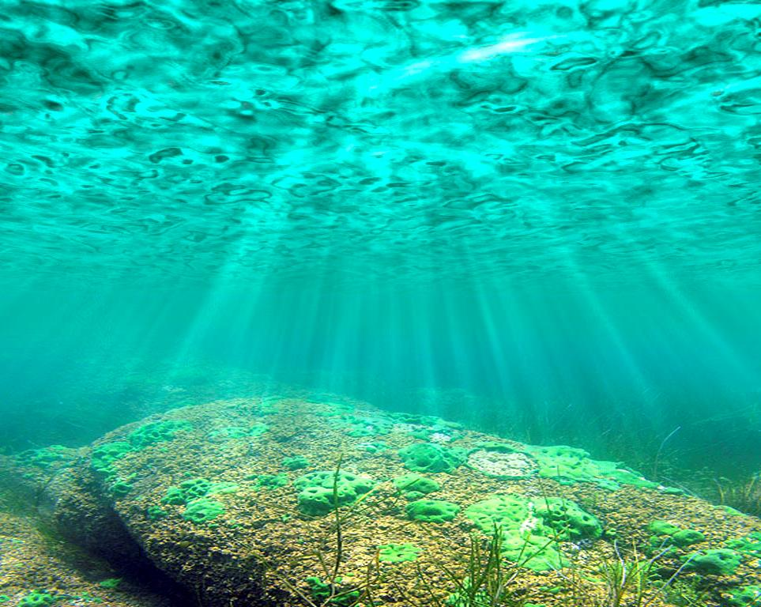

Slide 4
Конкурс «Загадок»
В буйном море-океане Рыба страшная живёт. У неё большой живот, Пасть с ужасными зубами.

Slide 5
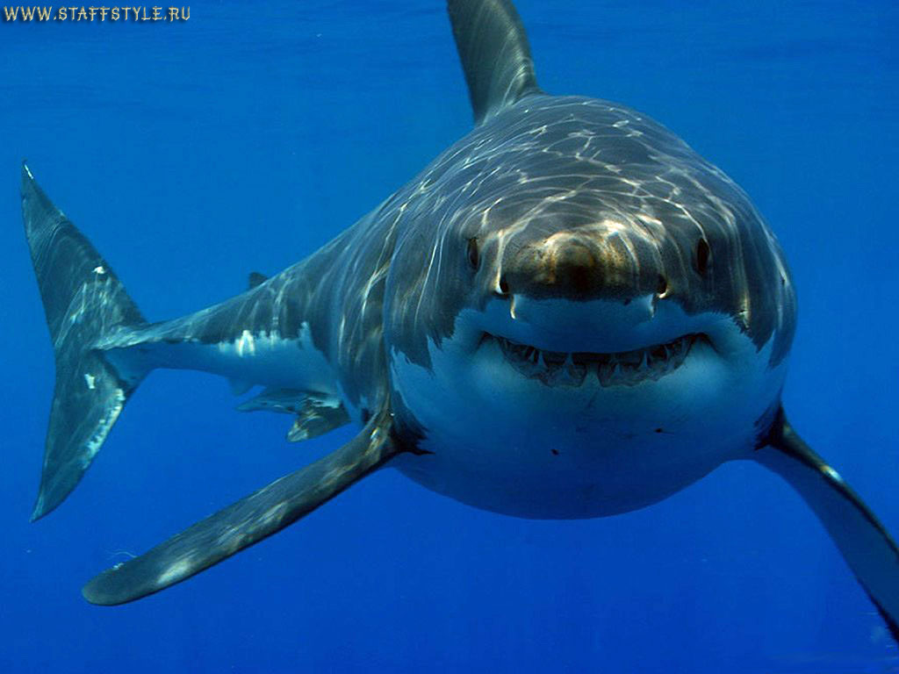
Акула

Slide 6
Загадки
С моряками был он дружен, Чем доныне знаменит. Из морских зверей кому же В мире памятник стоит?

Slide 7
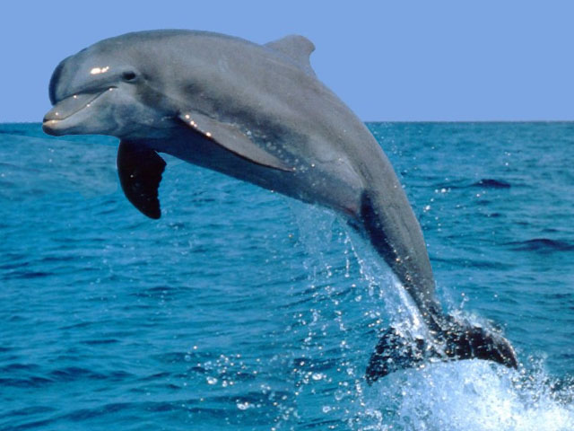
Дельфин

Slide 8
Загадки
Через море-океан Плывёт чудо-великан. На спине его есть кран: Из него бежит фонтан.

Slide 9
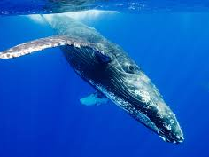
Кит

Slide 10
Загадки
Ползет в море паук - Восемь ног, пара рук. В руках клешни, В глазах - испуг

Slide 11
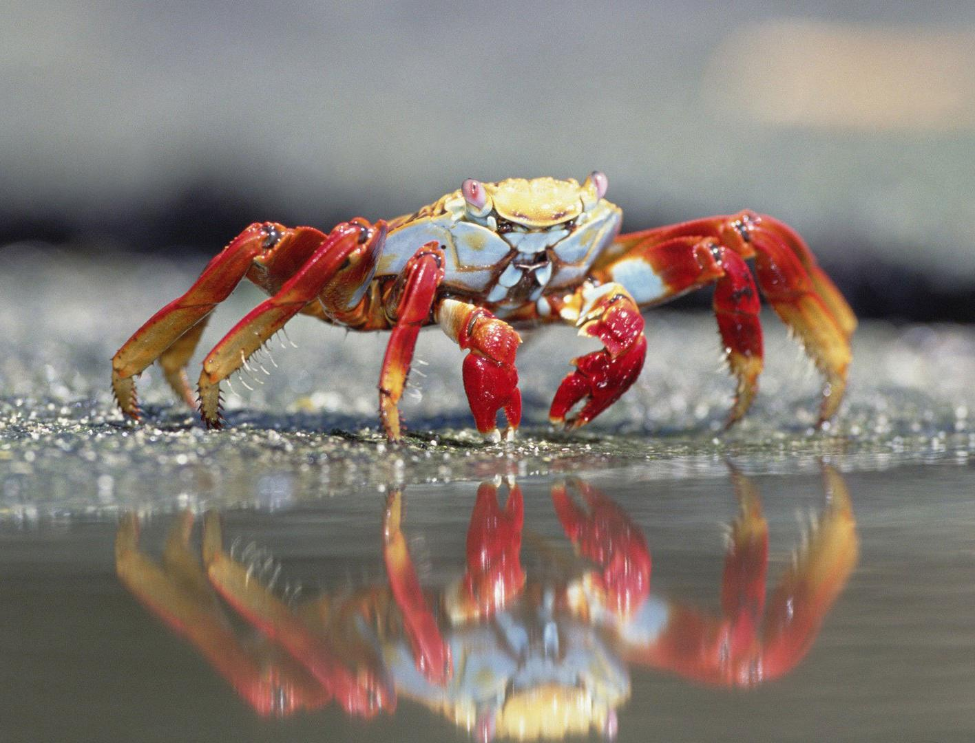
Краб

Slide 12
Загадки
Этот белый парашют Волны к берегу несут.

Slide 13
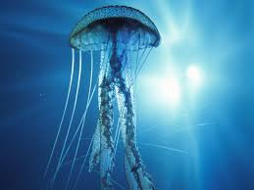
Медуза

Slide 14
Загадки
Этот зверь клыкастый, Вместо ног - ласты, Хвост по льду волочится, Мороза зверь не боится

Slide 15
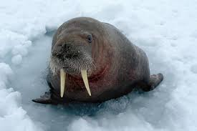
Морж

Slide 16
Загадки
Над морской звездой победу, Соревнуясь, одержал: За минуту я два метра На иголках пробежал

Slide 17
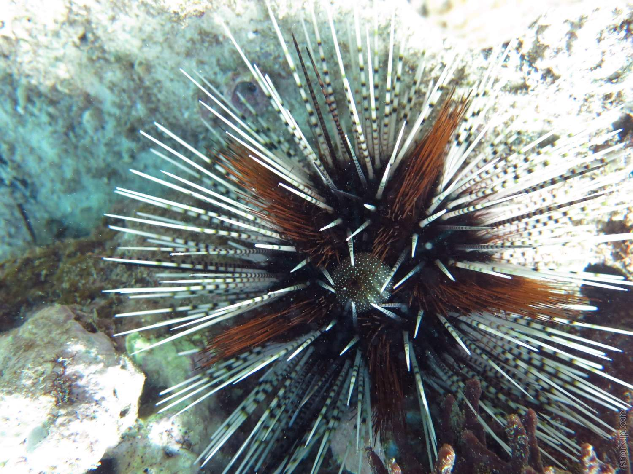
Морской ёж

Slide 18
Загадки
Пять морских ежей схватила Я в подводной глубине И, спокойно проглотив их, Ярче вспыхнула на дне

Slide 19
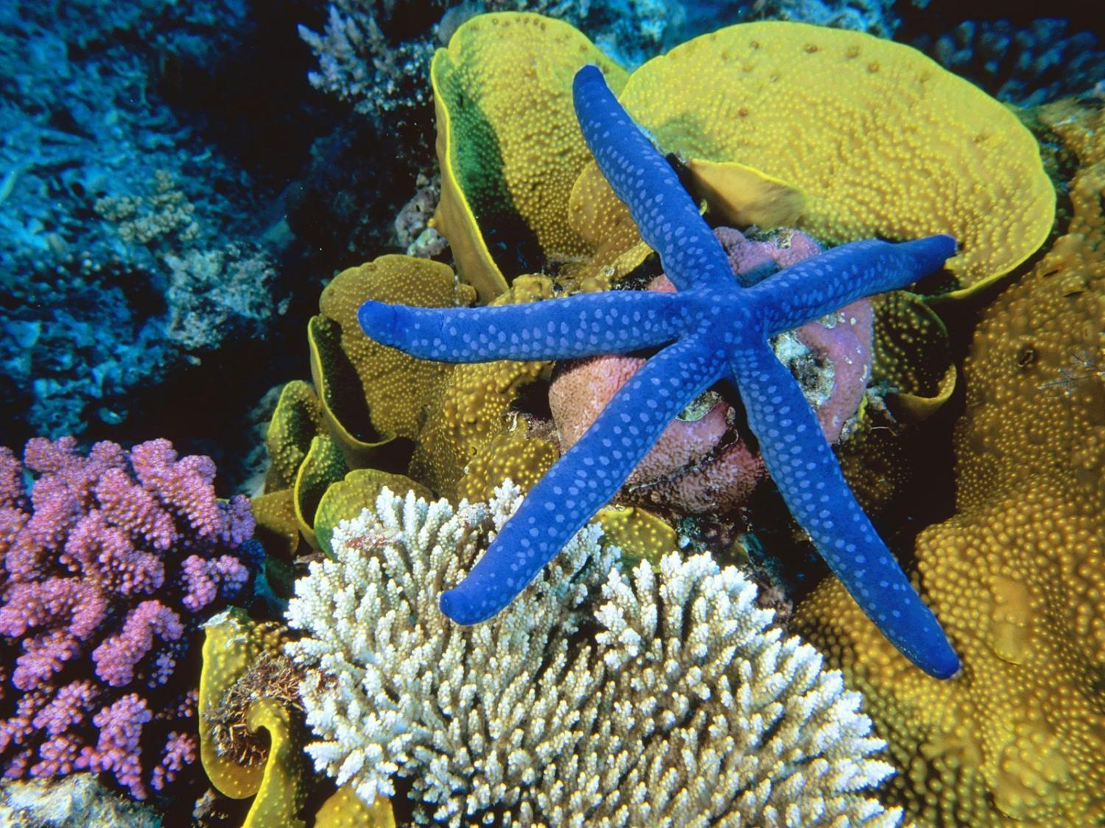
Морская звезда

Slide 20
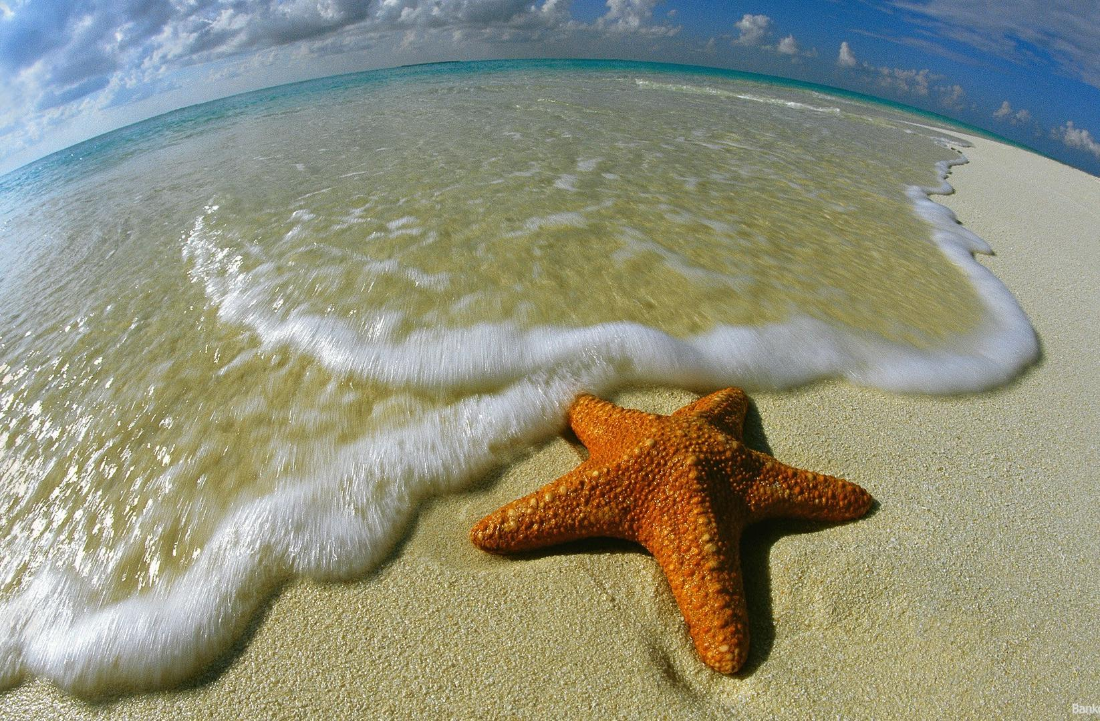

Slide 21
Загадки
Жить люблю в седых морях я, В темных водах корм ищу. Хвост свой, как надежный якорь, Я бросаю, где хочу.

Slide 22
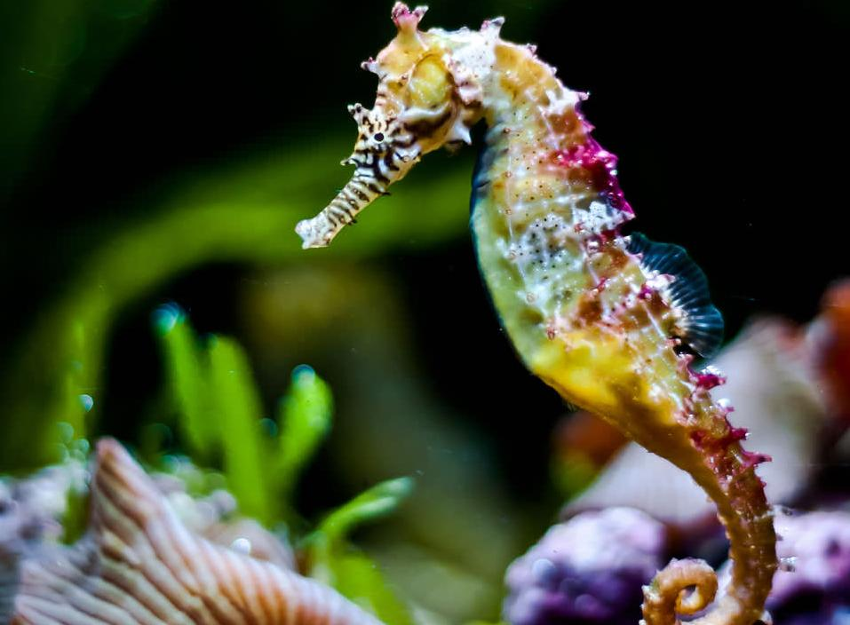
Морской конек

Slide 23
Загадки
Возле скал под ветром влажным, Кто, скажите, из зверей На своих песчаных пляжах Загорает у морей?

Slide 24
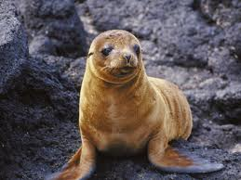
Морской котик

Slide 25
Загадки
Проплывает не тревожась, Хоть и рядом рыбаки.
Рот свой закрыть не можем, Так как зубы велики.

Slide 26
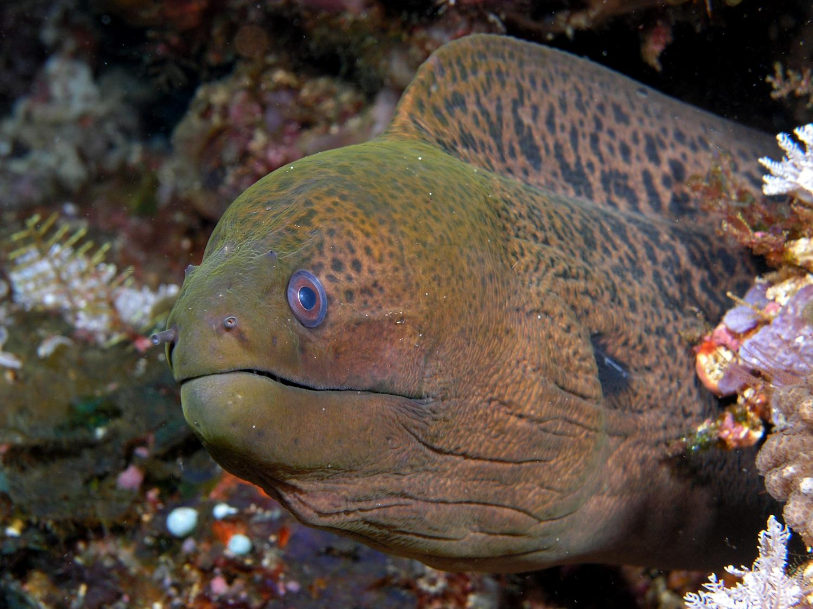
Мурена

Slide 27
Загадки
Рано-рано на рассвете И в вечерний тихий час
Не на удочку, не сетью, А кувшином ловят нас.

Slide 28
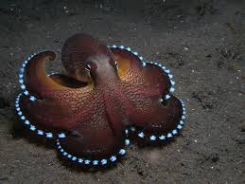
Осьминог

Slide 29
Загадки
На мели сидит, усами шевелит, А гулять пойдёт задом наперёд

Slide 30
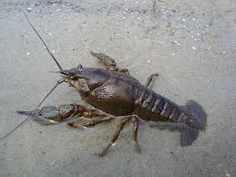
Рак

Slide 31
Загадки
Глаза есть - не мигаю, Крылья есть - не летаю.

Slide 32
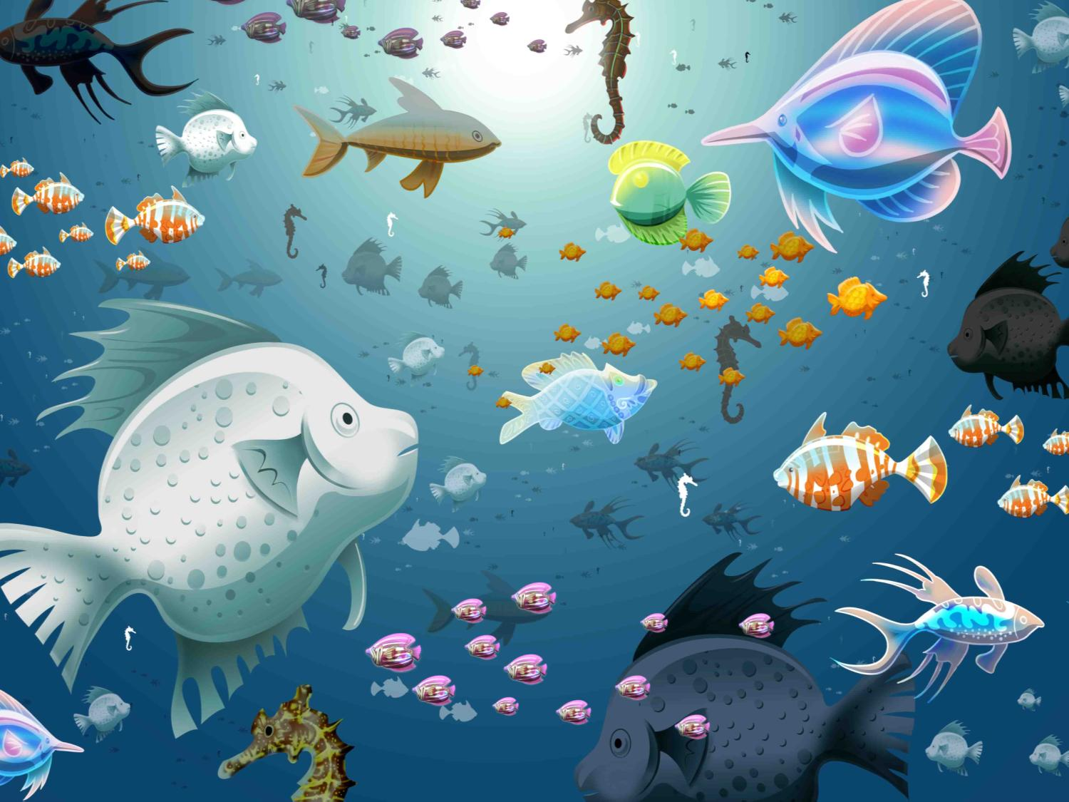
Рыба

Slide 33
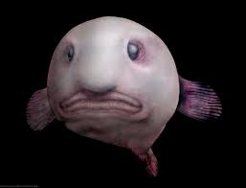
Рыба капля

Slide 34
Загадка
Две антенны на макушке, А сама сидит в избушке. На себе его везёт, Очень медленно ползёт

Slide 35
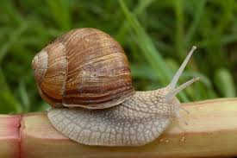
Улитка

Slide 36
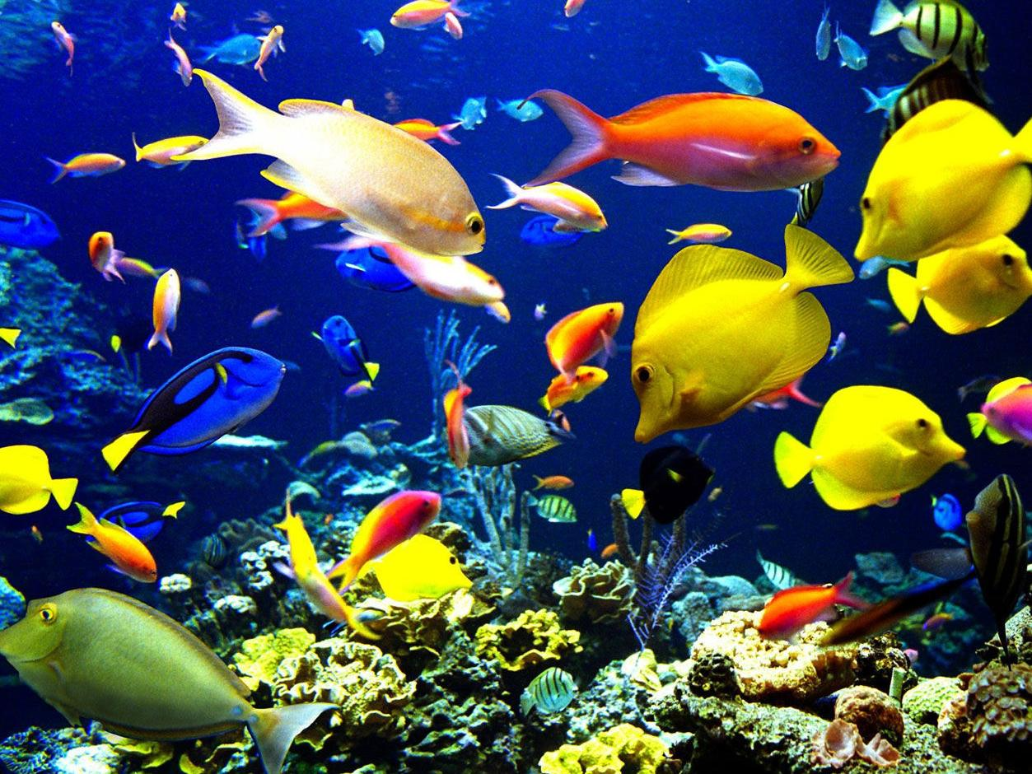
Конкурс «Подводный кроссворд»

Slide 37
 |  |  |  | С |  | А
Щ
 |  | А
 | К
К

Slide 38
Ответы
Скат
Щука
Акула
Килька
Камбала

Slide 39
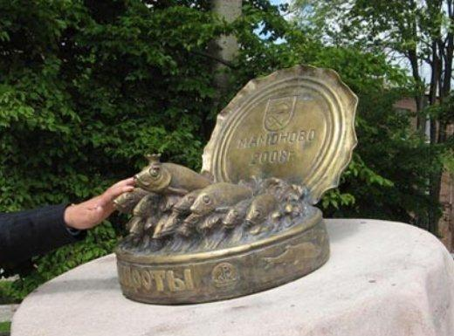
памятник балтийским шпротам

Slide 40
Конкурс «Рыболов»

Slide 41
Конкурс «Внешнее строение рыб»

Slide 42
I – голова
II – туловище
III – хвост
1 – грудные плавники
2 – брюшные плавники
3 – анальный плавник
4 – хвостовой плавник
5 – спинной плавник

Slide 43
Конкурс «Золотая рыбка»

Slide 44
Конкурс «Бухта Акул»

Slide 45
Спасибо за внимание!

